Slide 1
Презентация проекта
Лук - весенний витамин
2013 год
Первая младшая группа. ГБОУ СОШ №958, здание №1

Slide 2
Проект:
Краткосрочный
Групповой
Сроки реализации проекта
1 часть -поиск необходимых материалов
29.03.2013- 08.04.2013
2 часть- проект
09.04.2013-30.04.2013

Slide 3
Цели проекта:
Познакомить детей со свойствами лука, показать как сажать луковицы в землю.
воспитывать интерес к окружающему миру, бережное отношение к здоровью.

Slide 4
формировать представление о том, что растение-живое и ему нужны для роста вода, свет, тепло, что во время развития оно меняется (появляются, растут корни и листья), чтобы проверить, когда лук лучше растет.
Формировать знания о том как поддерживать здоровье весной (витамины, зеленый лук)

Slide 5
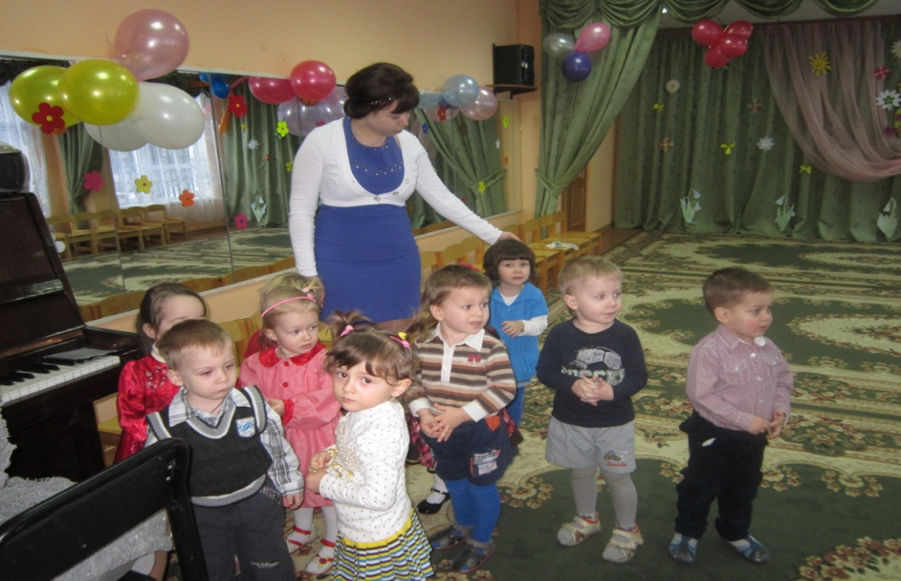
Участники проекта
Реализация:
Воспитатель: Архипова
Екатерина Владимировна
Воспитанники
первой младшей группы (3 года)

Slide 6
Продукты реализации проекта
Разработка конспектов занятий по теме «Лук- весенний витамин»
дневник наблюдения за ростом лука
Презентация проекта

Slide 7
Что мы теперь знаем?

Slide 8
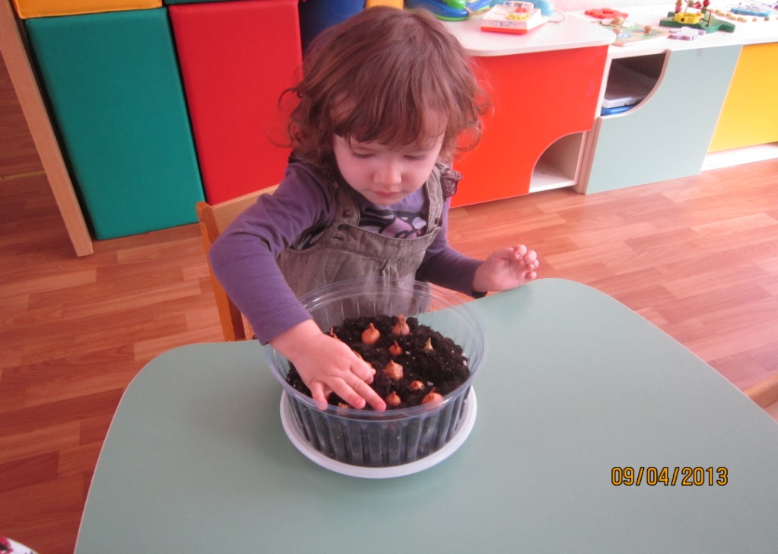
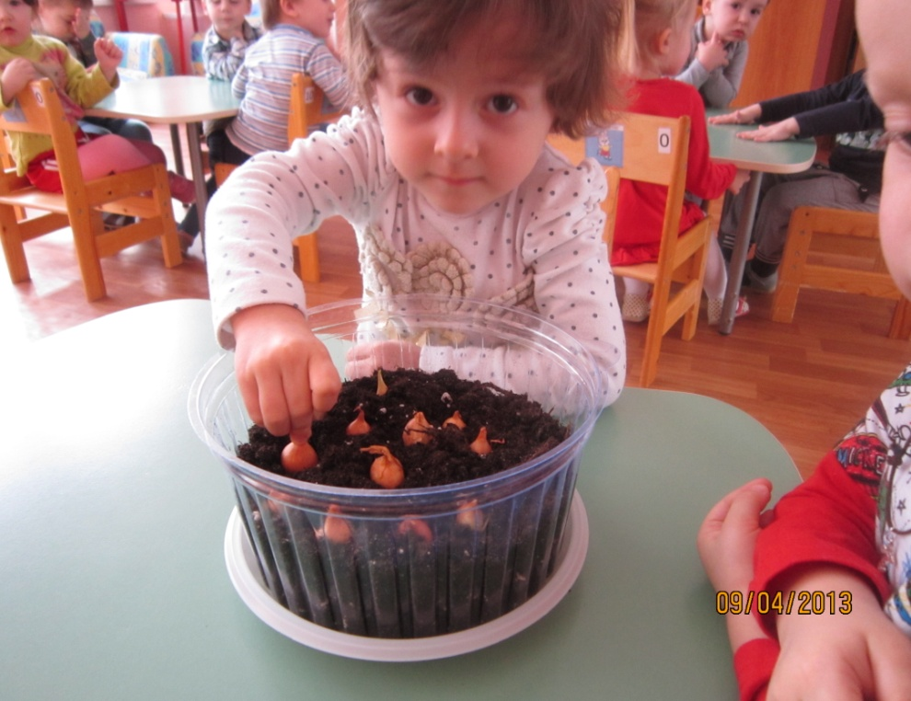
Если посадить
луковицу в землю….

Slide 9
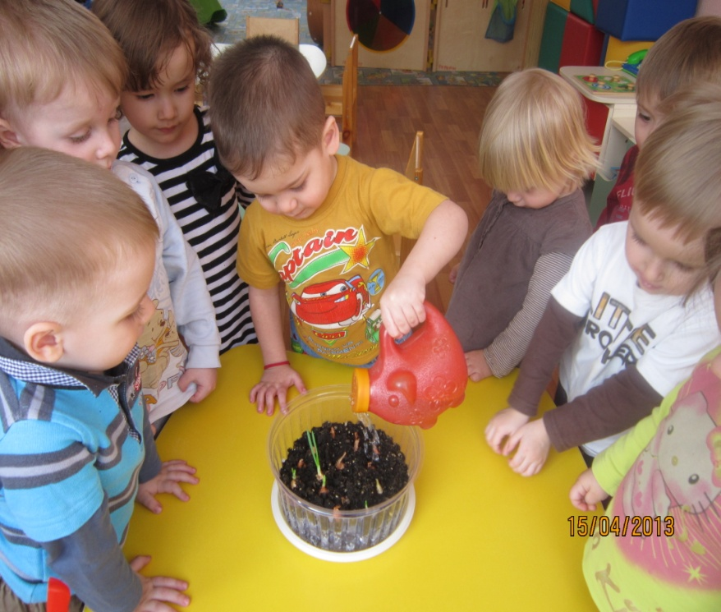
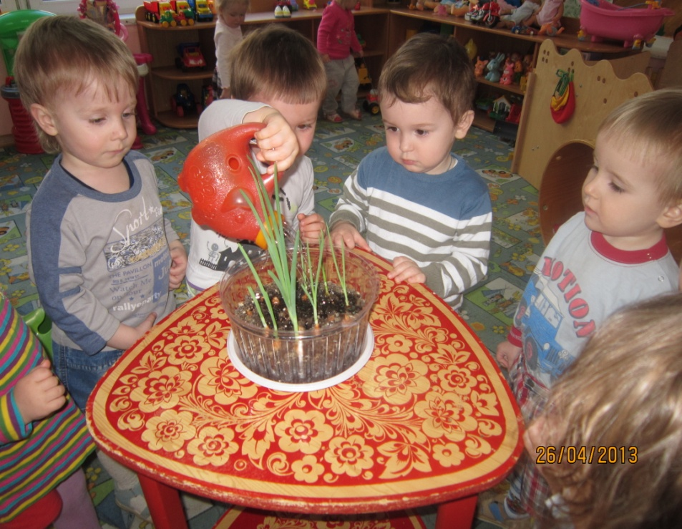
И поливать ее водичкой…

Slide 10
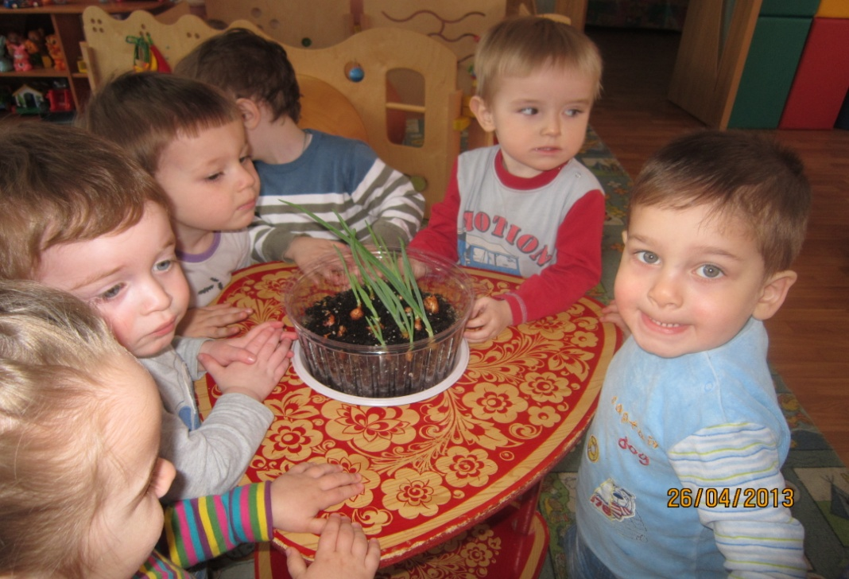
То через какое то время
обязательно вырастет
зеленый лук.
Удивительно, но оказывается
перышко зеленого лука –
это целая кладовая всяких полезностей и целебной силы!

Slide 11
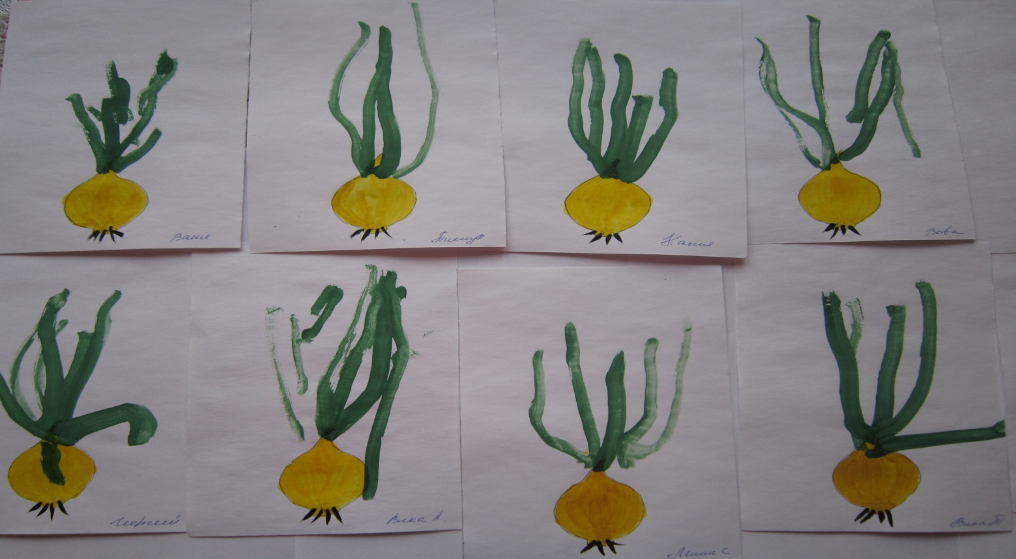
Наши работы:

Slide 12
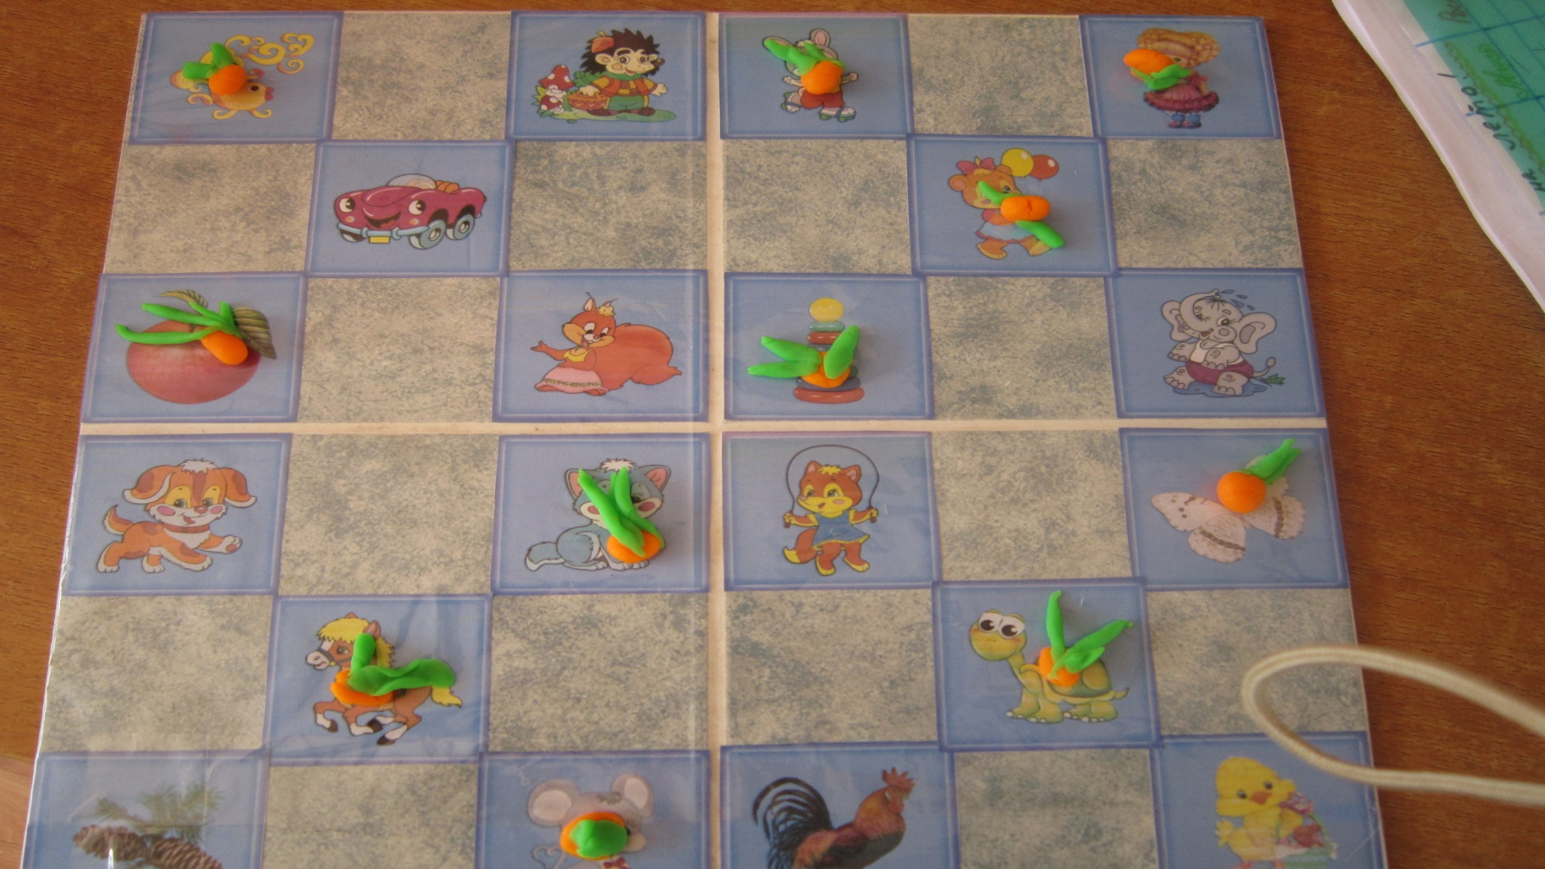

Slide 13
Спасибо за внимание!

